Slide 1
MÝTY A FAKTA O OČKOVÁNÍ
MUDr. Miroslava Zavřelová
Ústav ochrany a podpory zdraví
Lékařské fakulty Masarykovy univerzity

Slide 2
Cíl očkování
navodit dlouhodobou specifickou imunitu
(proti konkrétní nákaze)
podstata specifické imunity:
specifické protilátky (imunoglobuliny)
specifické protilátky + imunologická paměť
imunologická paměť zajištěna paměťovými buňkami
(T-lymfocyty)
při opakované expozici konkrétní nákaze se protilátky tvoří okamžitě a intenzivně zabrání onemocnění

Slide 3
Kolektivní imunita (specifická)
velmi efektivní preventivní opatření proti šíření jednotlivých nákaz
stav přirozené i uměle získané specifické imunity u jednotlivců populace
účinná hladina kolektivní imunity 85 – 95%
po dosažení a při udržení vysoké hladiny kolektivní imunity se zastavuje šíření konkrétní nákazy a omezuje se pouze na ojedinělé případy
účinných hladin kolektivní imunity lze dosáhnout pouze u nákaz, proti nimž existuje očkování
eradikace varioly (pravých neštovic) – celosvětové zastavení šíření 1980
od roku 2017 v některých lokalitách ČR pokles kolektivní imunity proti spalničkám pod 80% lokální epidemie spalniček

Slide 4
Eradikace varioly 1980

Slide 5
Obecné kontraindikace očkování
akutní onemocnění - těžký a středně těžký průběh
závažná reakce po předchozí aplikaci vakcíny
anafylaktická reakce - na složky vakcíny v anamnéze
časná rekonvalescence - s ohledem na předchozí léčbu (14 dnů)
inkubace infekční choroby – výjimkou je postexpoziční očkování
diagnostikovaný defekt imunitního systému
imunosupresivní léčba (kortikoidy, cytostatika)
nádorová onemocnění
gravidita

Slide 6
Reakce po očkování
Fyziologické reakce (mírné, středně těžké, těžké)
místní - zarudnutí , otok , bolestivost a pod.
celkové - zvýšená T až horečka , únava , bolest hlavy, svalů, kloubů, zažívací potíže, vzácněji vazomotorická synkopa (mdloba)
Alergické reakce
bezprostřední - lehké projevy až anafylaktický šok
oddálené - poškození tkání imunokomplexy
pozdní přecitlivělost (chronický až granulomatózní zánět, např. absces)

Slide 7
Nežádoucí reakce
urgentní léčba anafylaktické reakce
léčba místních i celkových příznaků
hlášení nežádoucí reakce SÚKL
na určeném formuláři
(zákon č.79/1997 Sb.,o léčivech)

Slide 8
Důvody pro odmítnutí očkování
strach z nežádoucích účinků
náboženské
etické
konspirační teorie – lobbing
farmaceutických firem
zbytečnost vakcinace, zbytečná zátěž
imunitního systému
zanedbávání dítěte

Slide 9
Vážné nežádoucí účinky
vysoká horečka
alergická reakce
neztišitelný pláč
křeče
absces – po očkování proti TBC
rozvoj klinické nákazy - živé virové vakcíny
meningoencefalitida MMR (1 : 1 000 000)
úmrtí po očkování

Slide 10
Pertusse (dávivý kašel):
riziko trvalých následků přirozené nákazy
70x vyšší než riziko následků očkování
a riziko úmrtí 4x vyšší

Slide 11
Autismus???
studie Dr. Andrewa Wakefielda, britského gastroenterologa, 1998 – MMR vakcína?
thiomersal (sloučenina rtuti) – aktivace mozkových buněk, zánět a rychlý růst mozku
v předchozí generaci dětí vysoké dávky hliníku, nyní se pro dětské vakcíny vůbec nepoužívá
přesto výskyt autismu stoupá
lepší diagnostika autismu
vyšší věk matek? vyšší věk otců?
střevní mikrobiota dítěte

Slide 12
Kontroverzní složky vakcín
hydroxid hlinitý
thiomersal - etylrtuť

Slide 13
Hliník

Slide 14
Expozice hliníku u kojence do 6 měsíců
hliník – lokální reakce po očkování
hliník vylučován ledvinami
neurotoxický účinek – Alzheimerova ch. –
prokázán pouze při experimentech na myších (intracerebrální aplikace hliníku)
nejvyšší příjem hliníku z potravin a vody

Slide 15
Thiomersal
thiomersal (etylrtuť) – konzervační a dezinfekční doplněk vakcín – neurotoxin
v pokusech na myších těžké neurologické
poruchy (změny chování)
thiomersal má poločas rozpadu 1 týden,
vylučován stolicí
x
obsah metylrtuti v rybách (neurotoxické účinky)
poločas rozpadu 6 týdnů
kumulativní účinek v organismu

Slide 16
Thiomersal
Výsledky studií:
neexistuje důkaz o vlivu thiomersalu na vznik neurologických abnormalit
vyvrácen vztah mezi autismem a očkovacími látkami s thiomersalem
vyvrácen vztah mezi očkováním a autismem, mentální retardací, poruchou řeči a soustředění

Slide 17
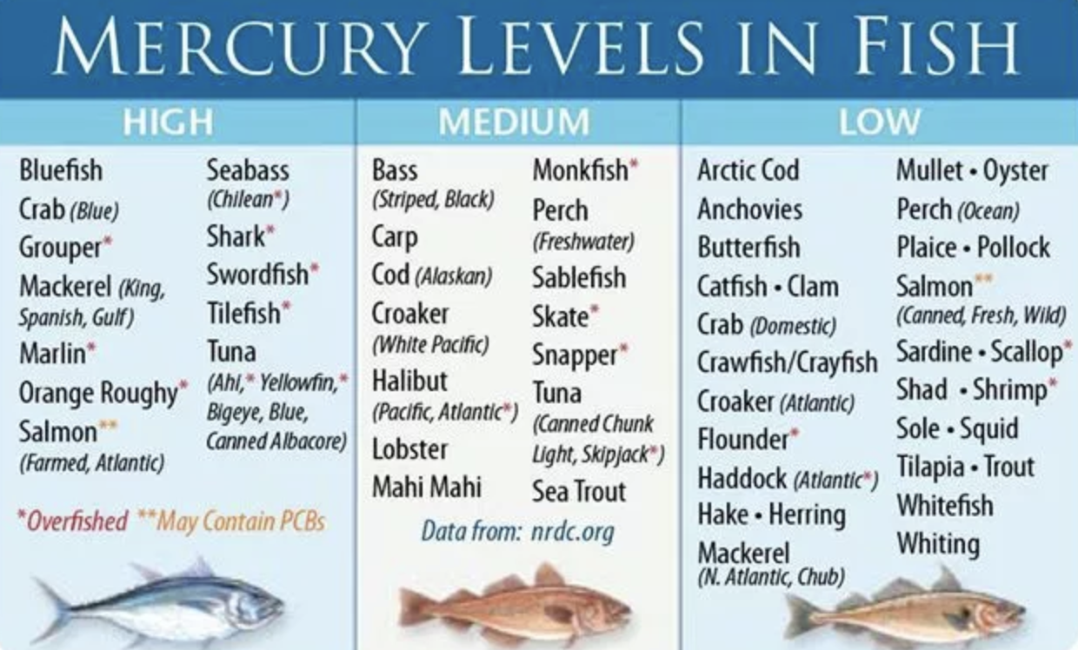
Thiomersal
Přestože se neprokázalo, že by byl thiomersal škodlivý, z dětských očkovacích látek byl vyřazen ze dvou důvodů:
nebezpečí pro nedonošené novorozence
snaha snížit celkové množství rtuti i u dětí, které výrazně více konzumují rtuť (zisk hlavně z ryb)

Slide 18
Thiomersal
V současné době
malé množství thiomersalu obsaženo ve vakcíně proti hepatitidě typu B (2 μg na dávku)
dle WHO nepředstavuje toto množství ve vakcíně žádné zdravotní riziko

Slide 19
Důvody pro odmítnutí očkování
strach z nežádoucích účinků
náboženské
etické
konspirační teorie – lobbing
farmaceutických firem
zbytečnost vakcinace, zbytečná zátěž
imunitního systému
zanedbávání dítěte

Slide 20
Důvody pro odmítnutí očkování
náboženské
vakcinální viry původně pasážovány na buněčných kulturách z lidských plodů po interrupci
etické
zvířecí tkáňové kultury (kuřecí embrya, buňky kuřecích nebo opičích ledvin)

Slide 21
Důvody pro odmítnutí očkování
strach z nežádoucích účinků
náboženské
etické
konspirační teorie – lobbing
farmaceutických firem
zbytečnost vakcinace, zbytečná zátěž
imunitního systému
zanedbávání dítěte

Slide 22
Důvody pro odmítnutí očkování
strach z nežádoucích účinků
náboženské
etické
konspirační teorie – lobbing
farmaceutických firem
zbytečnost vakcinace, zbytečná zátěž
imunitního systému
zanedbávání dítěte

Slide 23
Počet antigenů ve vakcínách
všechna povinná očkování dětí
nepovinná, hrazená ZP (pneumokoky, HPV)
celkem 67 antigenů
nadstandardní očkování proti rotavirům,
meningokokovým onemocněním
a planým neštovicím, nehrazená ZP
celkem 83 antigenů

Slide 24
Počet antigenů ve vakcínách
1919 povinné očkování proti variole v ČSR
přibližně 200 antigenů
v 60. letech (variola, DTP, dětská obrna)
3 217 antigenů
1980 ukončeno očkování proti variole
3 041 antigenů
v současnosti
67 antigenů (150)

Slide 25
Počet antigenů ve vakcínách
rozložení kombinovaných vakcín a izolované aplikace jednotlivých jejich složek nejsou objektivně ani subjektivně šetrnější
časový odklad podání vakcín není vhodný
(požadován kvůli obavám z přetížení
nezralého imunitního systému kojence)

Slide 26
„Přetížení“ imunitního systému
reakce antigen-protilátka je přirozená schopnost imunitního systému
do 24 hodin po narození je organismus kolonizován desítkami druhů mikroorganismů (tzn. řádově stovky až tisíce antigenů)

Slide 27
Následky omezení očkování
dávivý kašel
Velká Británie
omezení očkování v r. 1974
1978 epidemie pertusse – >100 000 případů,
36 případů úmrtí
Japonsko
1974 pokles proočkovanosti ze 70% na 20 – 40%
1979 vzestup výskytu ze 400 př. na 13 000 případů,
41 případů úmrtí
Švédsko
1981 – 700 případů
1985 – 3 200 případů

Slide 28
Následky omezení očkování
záškrt
po rozpadu SSSR 1991 – pokles proočkovanosti dětské populace
1989 – 839 případů záškrtu
1994 – 50 000 případů, 1 700 případů úmrtí –
Kazachstan, Uzbekistan + Mongolsko

Slide 29
Následky omezení očkování
spalničky
2011 – 12 epidemie v Británii, Francii a jinde
2014 Německo (Berlíně), Itálie
2015 Německo
2016 Rumunsko, Itálie,Velká Británie, Německo
2017 Itálie, Rumunsko, Německo,
Česká republika
2018 Slovenská republika

Slide 30
Následky omezení očkování
Epidemie spalniček v ČR 2019
dosud přibližně 700 případů celkem
z toho 10% importováno ze zahraničí (Ukrajina, Francie, Chorvatsko, Švýcarsko)
Praha
Moravskoslezský kraj
Královéhradecký kraj
v roce 2019 ztratila ČR
statut země bez spalniček (measles free)

Slide 31
Právní aspekty odmítání očkování
školky, školy, dětské tábory
přestupek na úseku zdravotnictví
pokuta pro rodiče neočkovaného dítěte
pokuta pro kolektivní zařízení, které přijalo neočkované dítě
nález Ústavního soudu
„autonomie rodičů při rozhodování o zdravotnických zákrocích vůči jejich dětem není absolutní, ale naopak může být omezena…“

Slide 32
Děkuji za pozornost

